Slide 1

STREAMING DATA MANAGEMENT AND TIME SERIES ANALYSIS
Testa Luca 816000

Slide 2

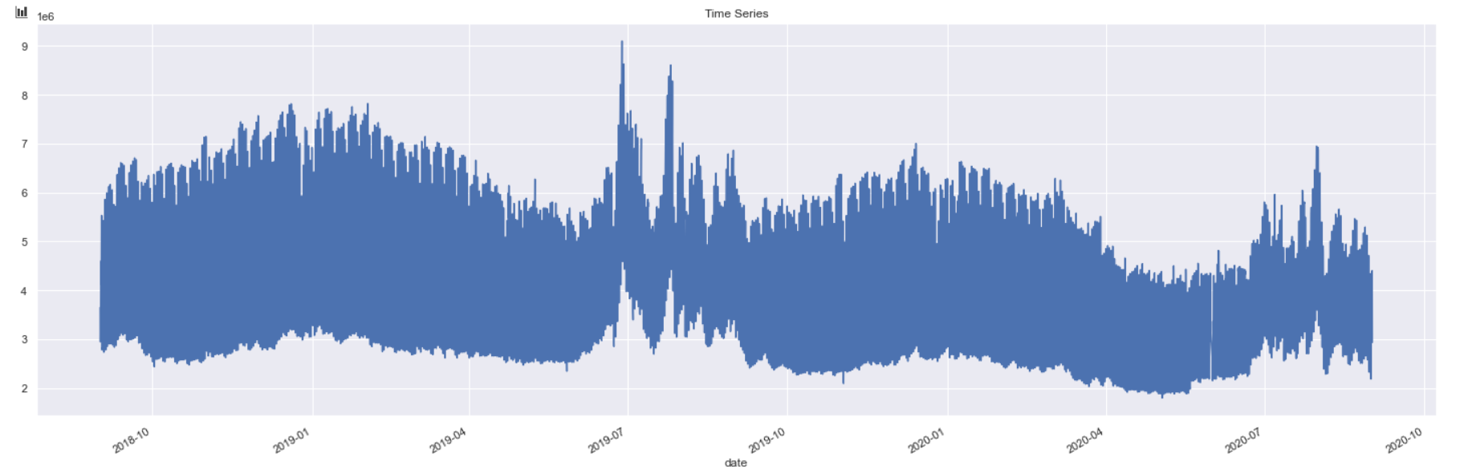
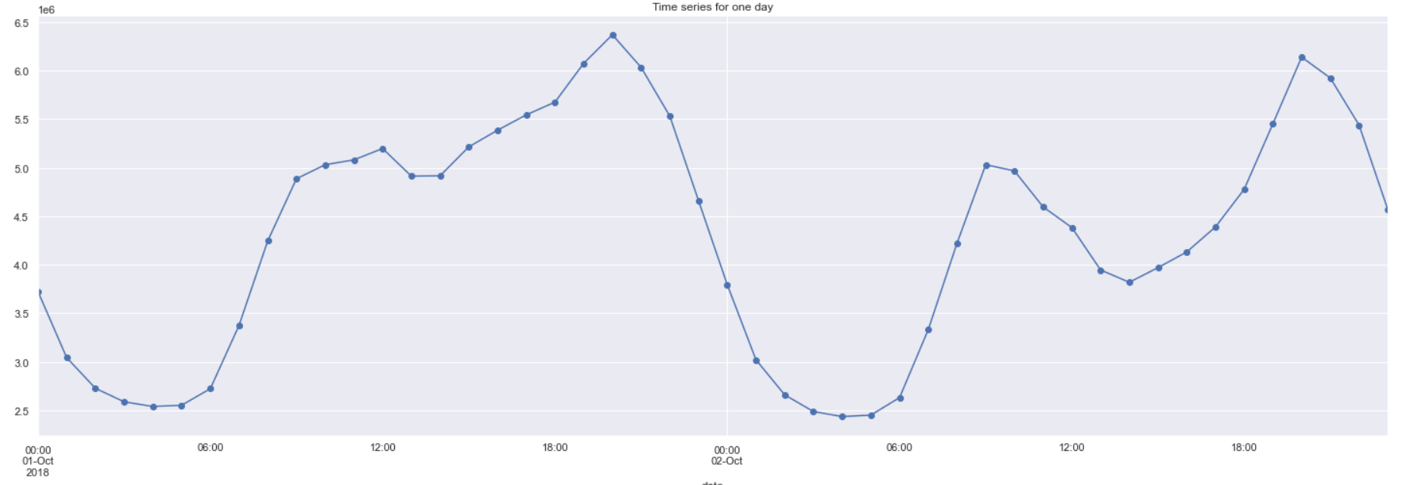
INTRODUZIONE
TIME SERIES CON FREQUENZA ORARIA
Periodo:
1 Settembre 2018
31 Agosto 2020
TIME SERIES DUE GIORNI

Slide 3
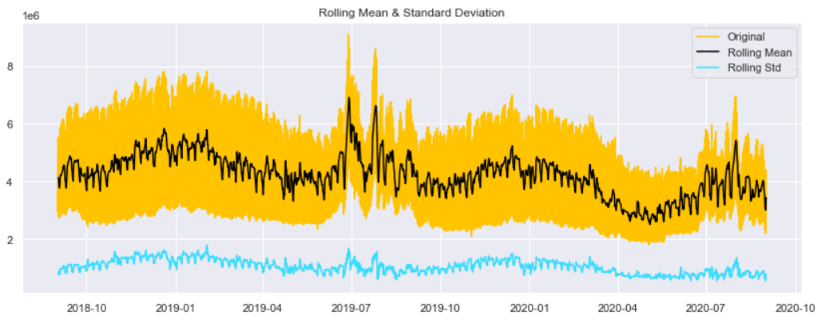
PRE PROCESSING
ADFULLER TEST
ADFULLER
STAZIONARIA
NO TRANSFORMAZIONE
Test Statistic : -22.259161
p-value : 0.000000
Critical Value (1%) : -3.430723
Critical Value (5%) : -2.861705
Critical Value (10%) : -2.566858

Slide 4
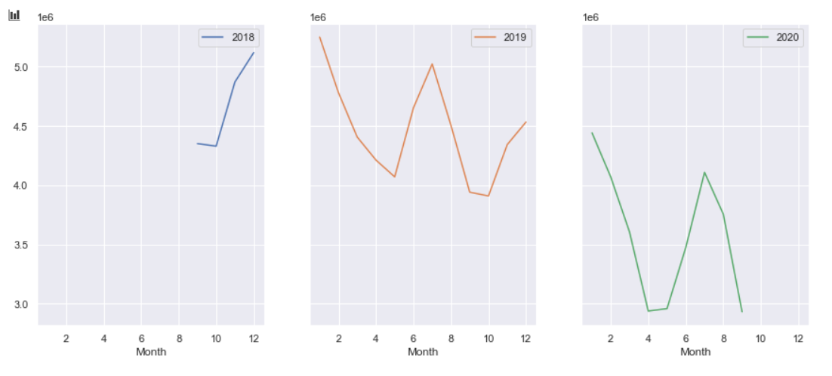
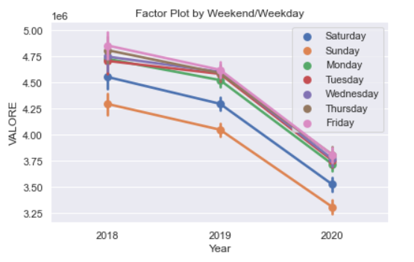
PRE PROCESSING
REGRESSORI
Si nota come ci sia la tendenza ad avere valori più bassi durante il sabato e la domenica, per questo si opterà per introdurre dei regressori «Weekend».
Si nota, inoltre, come il 2020 abbia avuto un andamento significativamente diverso dagli anni precedenti, per questo si decide di inserire un regressore covid comprendente il primo lockdown italiano.

Slide 5

MODELLI
ARIMA
UCM
RNN
TRAIN E TEST SET : 80% - 20%

Slide 6
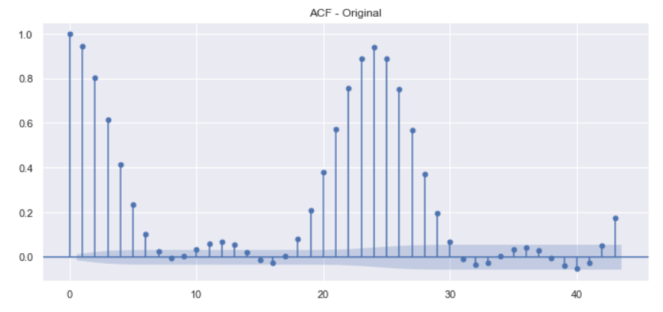
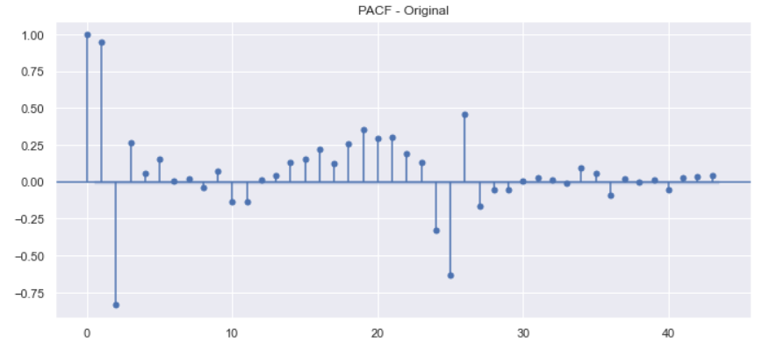
ARIMA
Osserviamo dai correlogrami un andamento teorico di ACF, mentre PACF mostra una correlazione nei primi 4/5 ritardi.

Slide 7
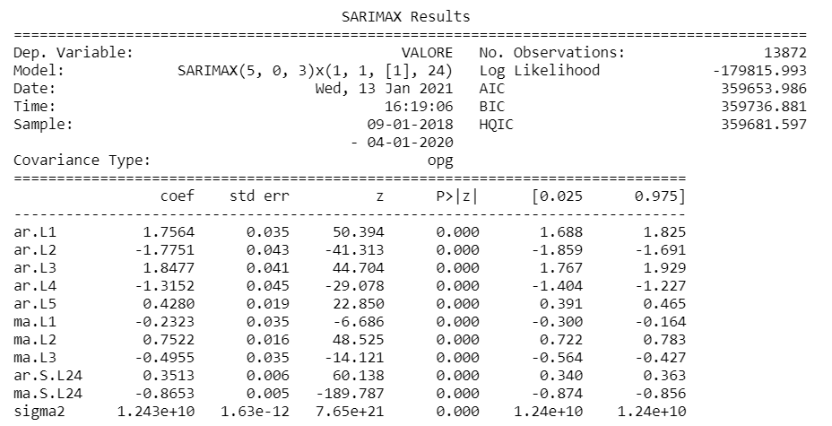
ARIMA
Per meglio trovare il modello si decide di utilizzare una GridSearch basata sul MAE.
La ricerca proverà tutti i modelli fino ad un AR(5) ed un MA(3). I valori sono stati ipotizzati dai grafici ACF e PACF.
Il miglior modello è proprio un ARIMA(5, 0, 3, 1, 1, 1) con stagionalità 24 ore.
MAE TEST : 524’536
MAE TRAIN : 67’135

Slide 8
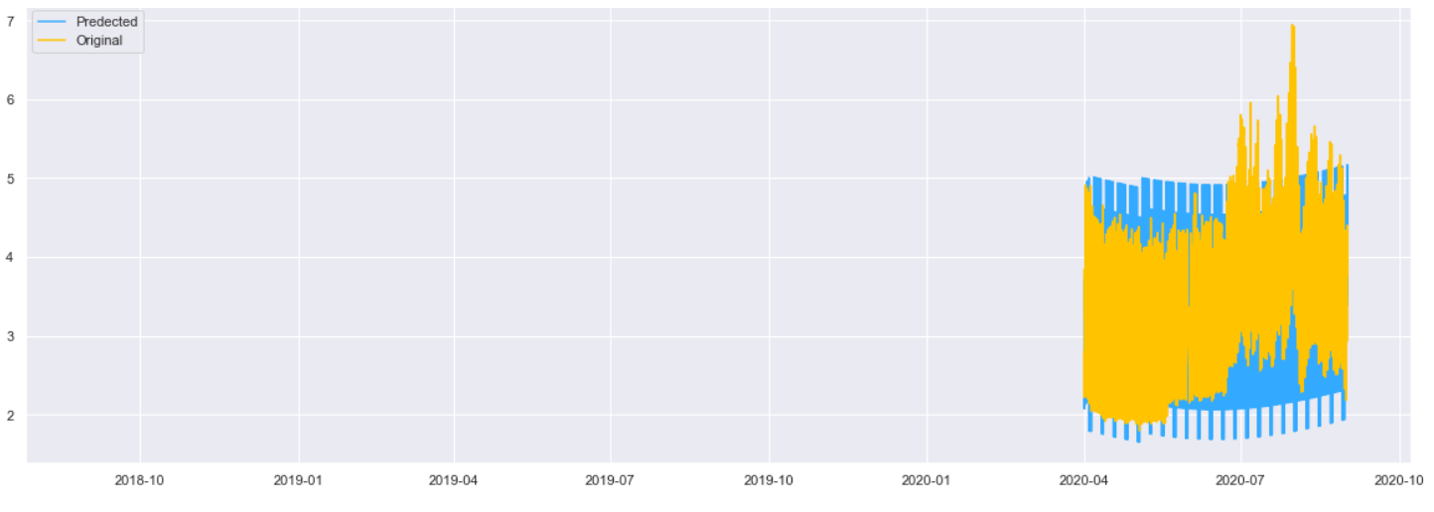
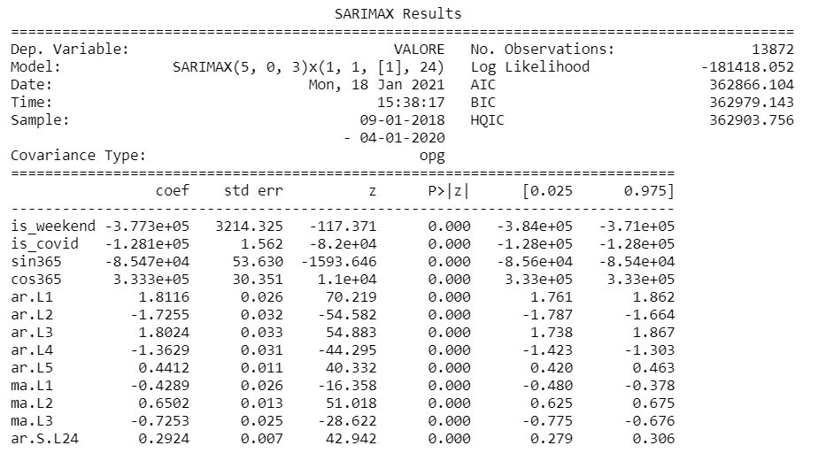
ARIMA
Si passa all’inserimento dei regressori «Weekend», «Covid» e sinusoidi annuali per completare il modello.
MAE TEST : 511’424
MAE TRAIN : 75’856

Slide 9
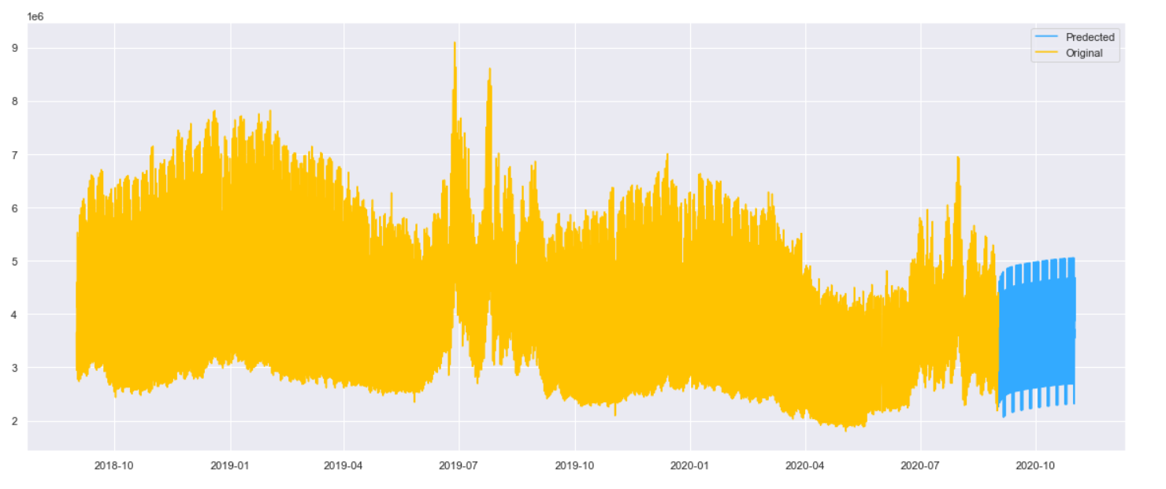
ARIMA
Previsione ARIMA finale

Slide 10
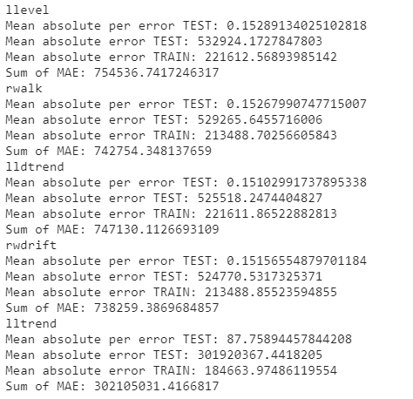
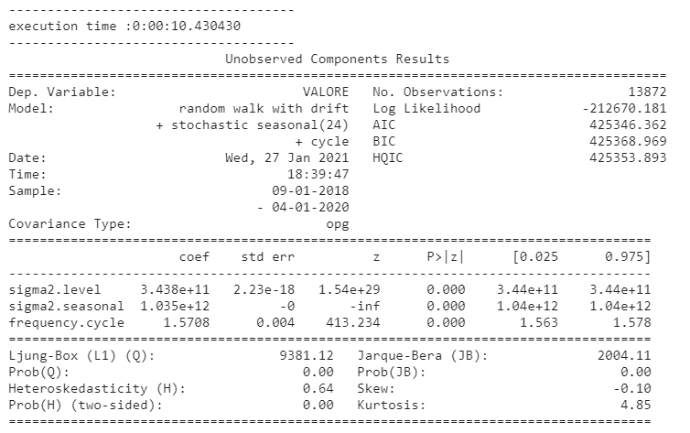
ucm
Si testano i diversi tipi di trend con l’utilizzo della sola stagionalità dummy 24 ore.
Si opta per un Random Walk con drift i cui coefficienti sembrano essere tutti significativi.

Slide 11
ucm
I regressori «Weekend» e «Covid» confermano la loro significatività. Si testa, inoltre, l’inserimento di stagionalità trigonometriche settimanali e annuali testando diverse armoniche sul MAE TEST: da 6 a 14.
Il modello migliore risulta avere 14 armoniche.
14 ARMONICHE MAE : 1’147’621
12 ARMONICHE MAE : 1’148’749
10 ARMONICHE MAE : 1’181’062
8 ARMONICHE MAE : 1’286’002
6 ARMONICHE MAE : 1’427’719
Trigonometrica : 24*7
Trigonometrica: 24*365
Dummy : 24 ore

Slide 12
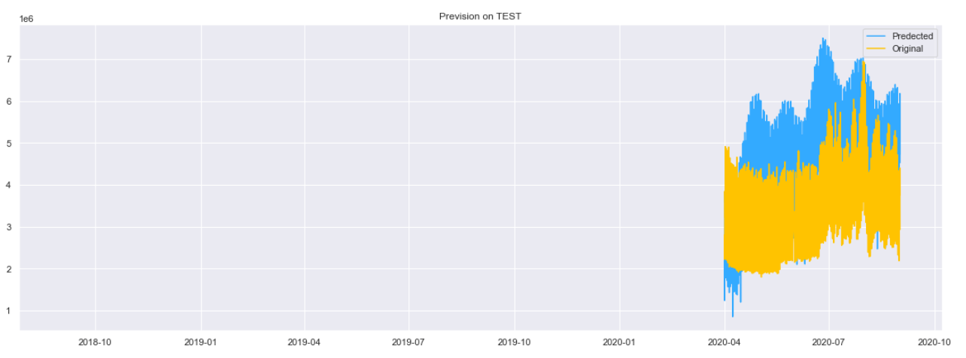
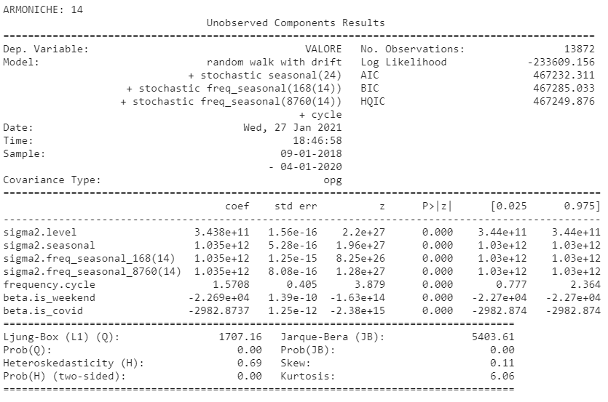
ucm
Il modello migliore risulta avere 14 armoniche.
Sembra essere tutto significativo.
MAE TEST : 1’045’537
MAE TRAIN : 102’084

Slide 13
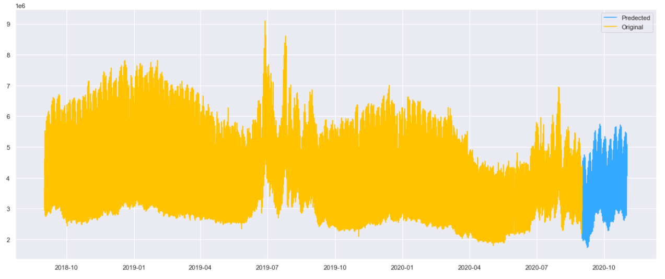
UCM
Previsione UCM finale

Slide 14
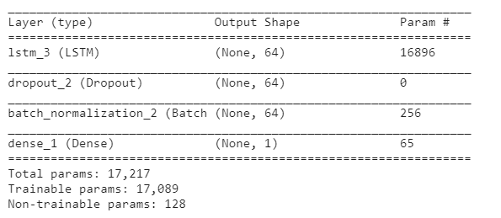
RNN
Visto l’elevato tempo computazionale si opta per impostare Anaconda in modo tale da utilizzare la GPU piuttosto che la CPU.
Hardware:
CPU: Ryzen 9 3950X 16 Cores.
GPU: GTX 1660 Super.
Test computazionale: 20 epoche.
GPU
≈ 15 secondi
CPU
≈ 3 ore

Slide 15
RNN
Nella fase di pre processing si utilizza un MinMaxScaler con un range da 0 a 1.
2
MinMaxScaler con range :
(0 , 1)
3
Look Back : 150 giorni
1
Train e Test Set :
80% e 20%

Slide 16
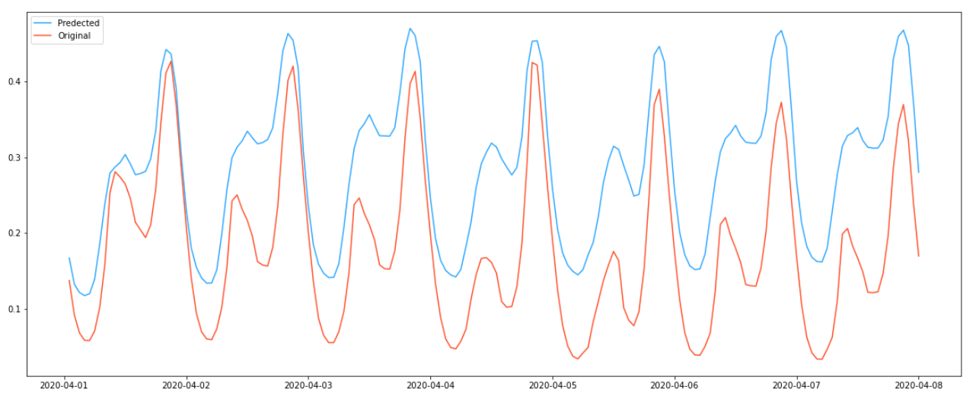
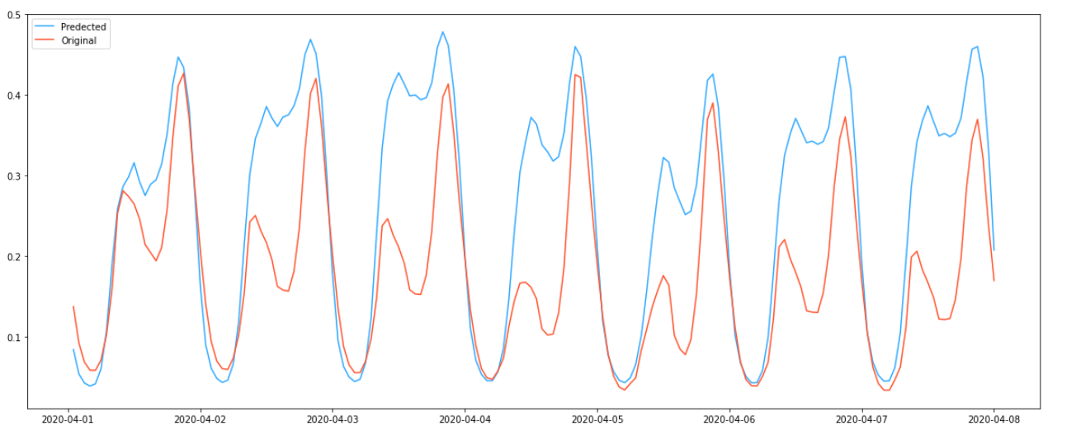
RNN
Si sono testate due architetture differenti. Si sceglie l’architettura GRU visti i risultati di MAE.
GRU / LSTM 128
Dropout 0,33
100 epoche
Batch Normalization
Dense 128
Dropout 0,33
Dense 128
Dropout 0,33
Dense Output
1 milione e mezzo di parametri
GRU / LSTM 512
Dropout 0,33
Batch Normalization
Dense 128
Dropout 0,33
Dense 128
Dropout 0,33
Dense Output
100 epoche
7 milioni di parametri
GRU 128 : MAE 784’332
GRU 512 : MAE 637’249

Slide 17
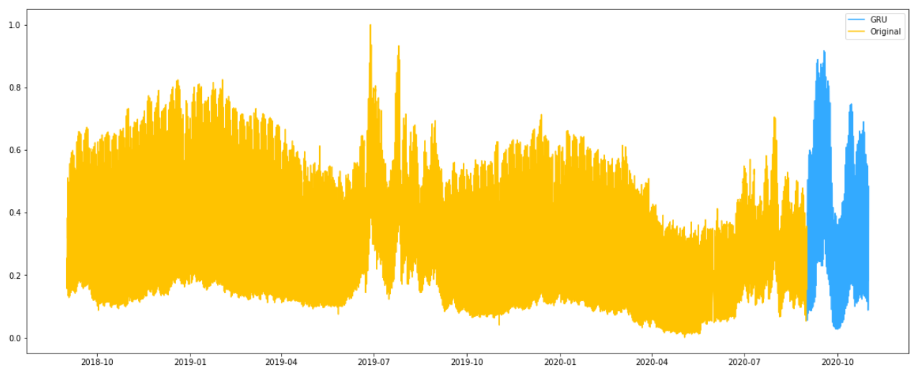
GRU
Previsione GRU finale

Slide 18
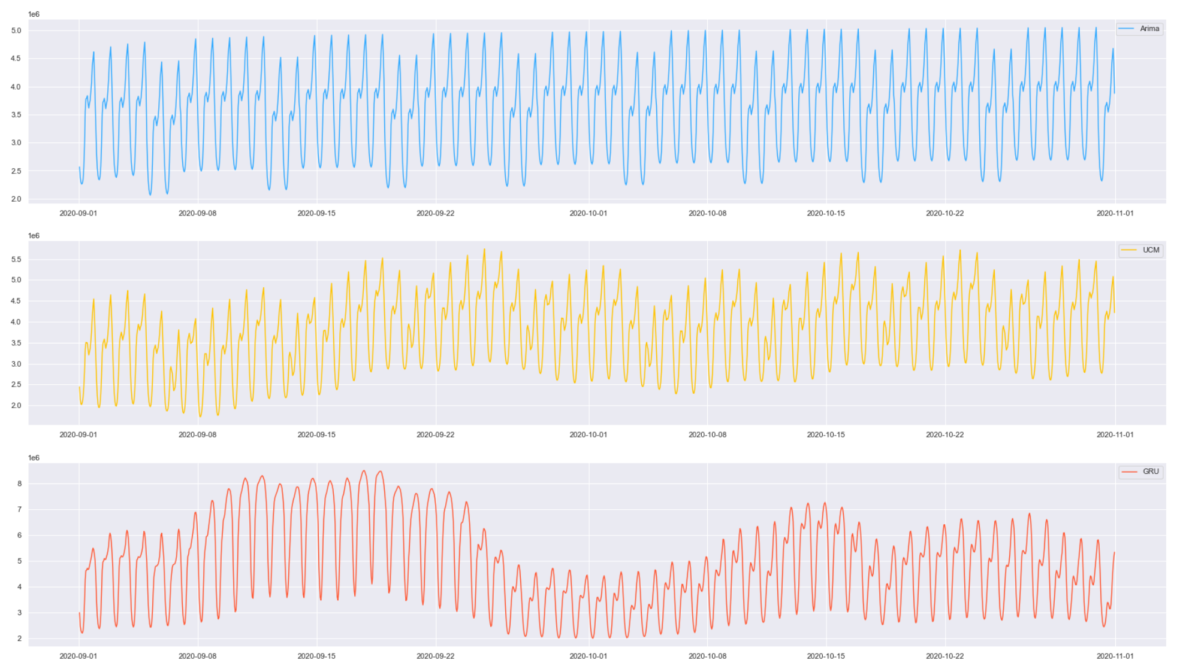
ARIMA + UCM + GRU

Slide 19
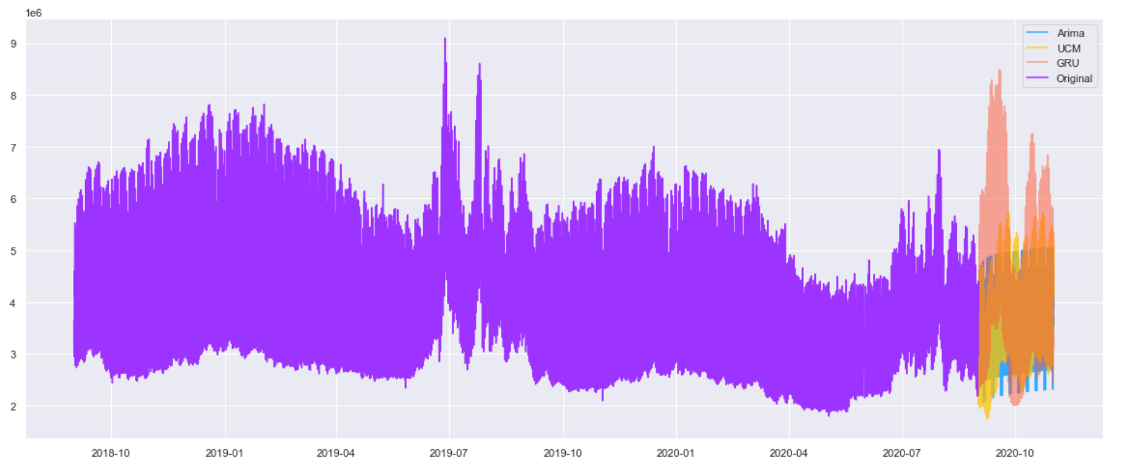
Forecast finale
VALORI MAE
ARIMA
511’424
11 Minuti
GRU
637’249
25 Secondi
UCM
1’045’537
48 Secondi

